Slide 1
Типи генетичних хвороб людини

Slide 2
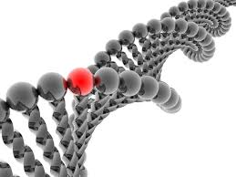
План
Поняття “генетичні хвороби”
Типи генетичних хвороб
Їх приклади

Slide 3
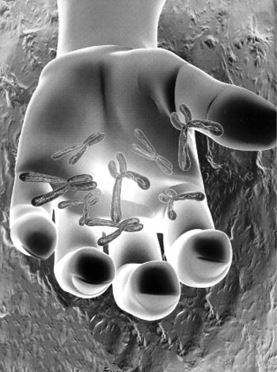
Генетичні хвороби —
порушення нормальної роботи організму через порушення послідовності генів або структури хромосом.
Тоді як деякі хвороби, наприклад рак, виникають через генетичні порушення, придбані кількома клітинами протягом життя, термін «генетична хвороба» зазвичай посилається на наявність хвороб у всіх клітинах тіла і присутніх з моменту зачаття.
Деякі генетичні хвороби викликаються хромосомними порушеннями, що виникають через помилки процесу мейозу між генеративними клітинами — спермою і якцеклітиною.

Slide 4
ТИПИ МУТАЦІЙ:
Моногоенні
Хромосомні
Полігенні
Мітохондріальні

Slide 5
Моногенні
Мутація одного гена, який кодує білок, в результаті – міняється структура білка

Slide 6
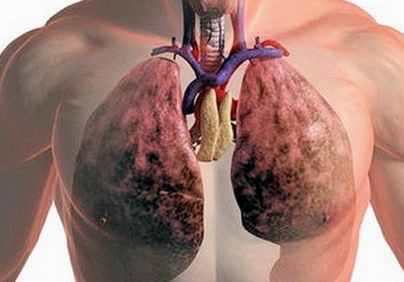
Муковісцидоз (МВ)
Рецесивна патологія
хронічний процес в дихальних шляхах, порушення роботи підшлункової залози, підвищений вміст електролітів в потовій рідині та обструктивна азооспермія у чоловіків

Slide 7
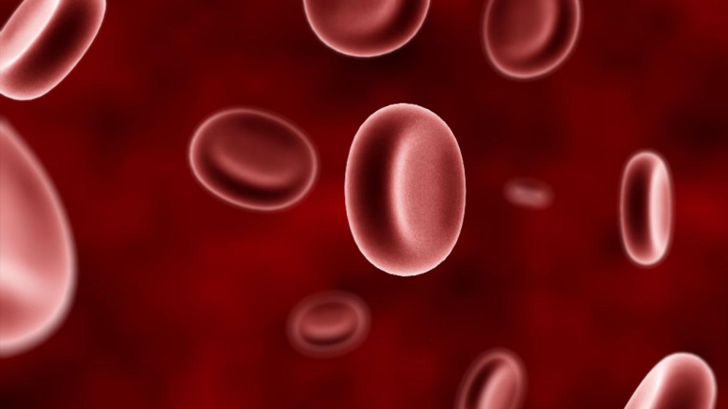
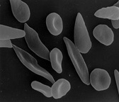
Серповидноклітинна анемія
(хвороба Аддісона-Бірмера)
рецесивна патологія
спадкове порушенням синтезу гемоглобіну
Зміна форми еритроцитів

Slide 8
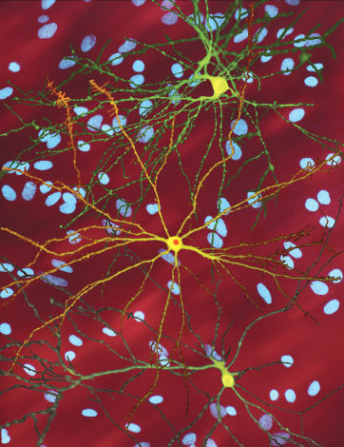
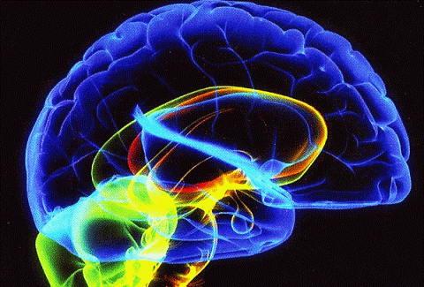
Хвороба Гантінгтона
білок хантінгтін з невідомою функцією, пошкоджує нейрони в мозку

Slide 9
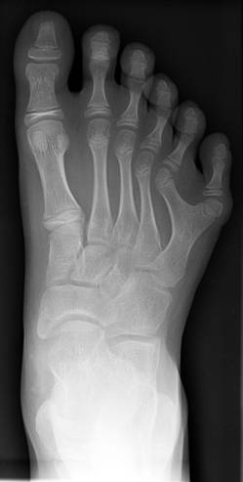
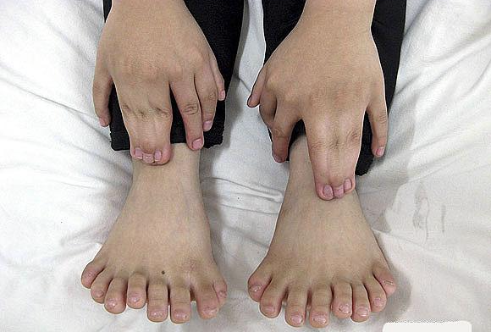
Полідактилія
Домінантна генна патологія – наявність додаткових пальців

Slide 10
Фенілкетонурія
Рецесивна патологія
Поломка гена у 12 хромосомі, який кодує фермент, що відповідає за один з етапів перетворення амінокислоти фенілаланіну

Slide 11
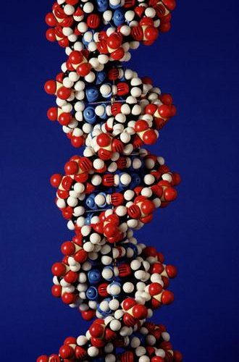
Полігенні
Мутації в кількох генах.
Щоб хвороби проявилися, потрібні певні умови

Slide 12
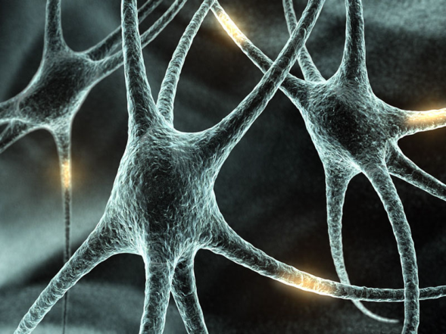
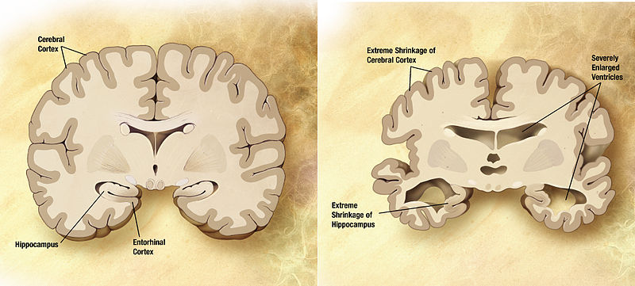
Хвороба Альцгеймера
Головний мозок людини похилого віку в нормі
і хворої на хворобу Альцгеймера

Slide 13
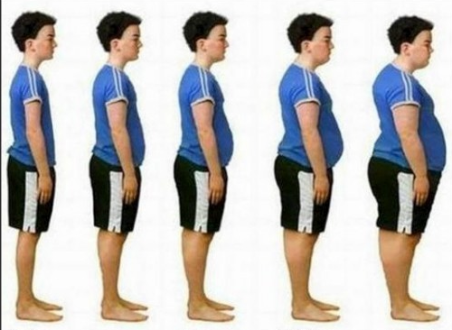
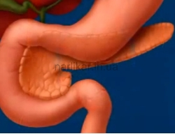
Ожиріння і Діабет
Порушення обміну речовин
Порушення роботи підшлункової залози

Slide 14
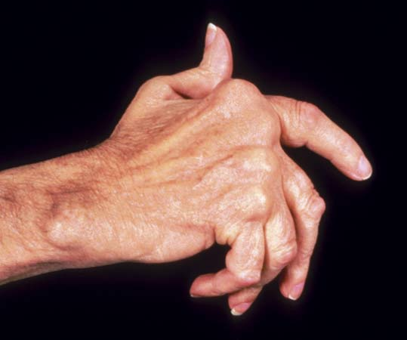
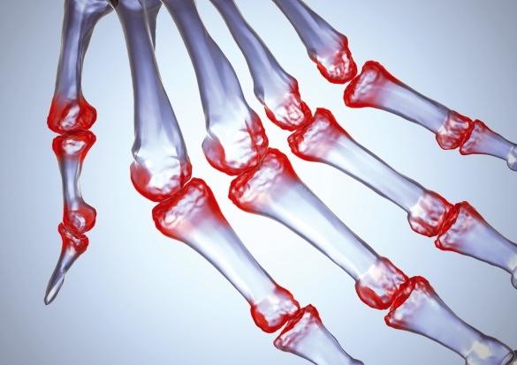
Ревматоїдний артрит
генетичний дефект імунної системи

Slide 15
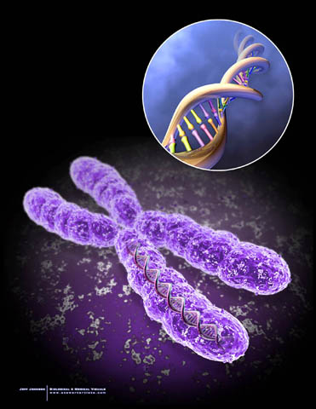
Хромосомні
Відхилення в структурі і кількості хромосом
Синдром Дауна, Патау, Едвардса, Шершевського – Тернера, «котячого лементу» т.і.

Slide 16
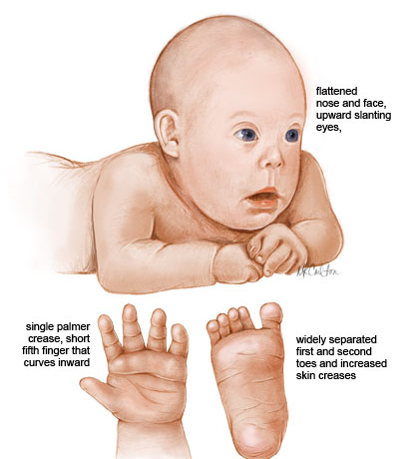
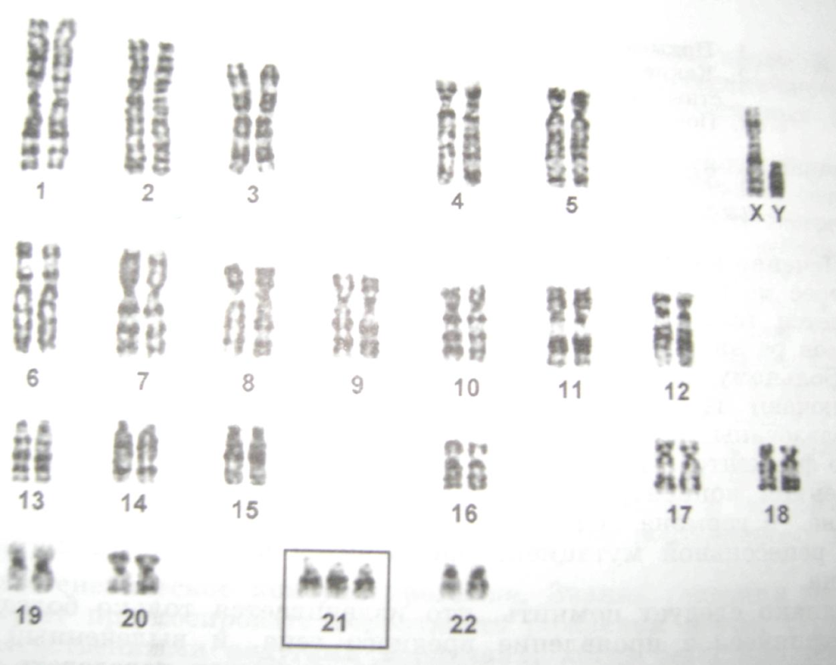
Хвороба Дауна
Зайва 21 аутосома
Прояви хвороби

Slide 17
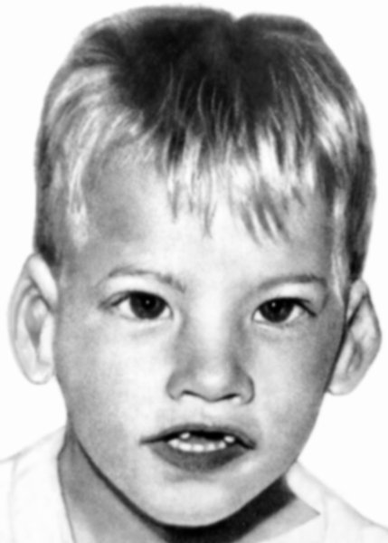
Синдром «котячого лементу»
втрата частини плеча п’ятої хромосоми
Наслідки: розумова відсталість, низька маса тіла, плач дитини, схожий на котяче нявкання

Slide 18
Геномні мутації (анеуплоїдії)
Наявність зайвої або відсутність однієї зі статевих хромосом
Недорозвинення статевих органів і порушення психіки
Синдром Шершевського – Тернера
Синдром Клайнфельтера

Slide 19
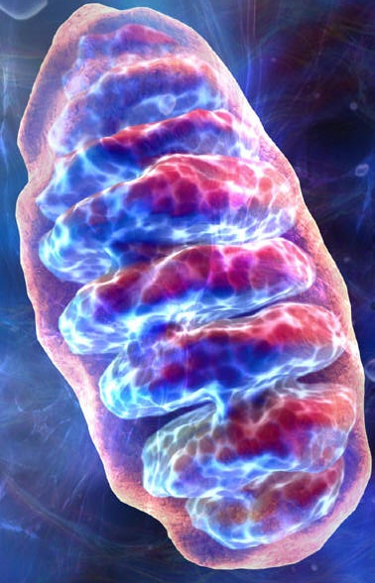
Мітохондріальні
пошкодження у молекулах ДНК мітохондрій: синдром Кірнса-Сейра, Пірсона,
міоклональна епілепсія , міокардіопатія

Slide 20
Синдром Пірсона
порушення кровотворення, функцій підшлункової залози. Нерідко буває ниркова та печіночна недостатність .

Slide 21
Висновок:
Генетичні хвороби — порушення нормальної роботи організму через порушення послідовності генів або структури хромосом.
Типи мутацій:
Моногоенні
Полігенні
Хромосомні
Мітохондріальні

Slide 22
Дякую за увагу!

